Slide 1
PLAIDOYER POUR RESEARCH4LIFE ET ​​FACILITER LE DÉVELOPPEMENT DES CAPACITÉS
Former votre public à l'utilisation de Research4Life
Research4Life est un partenariat public-privé de cinq programmes:

Slide 2
Sommaire
Outil de plan marketing
Matériel de formation et de promotion
Médias sociaux
Formation des utilisateurs et ateliers
Résumé
Ce travail est sous licence Creative Commons Attribution-ShareAlike 4.0 International (CC BY-SA 4.0)

Slide 3
Objectifs d'apprentissage
Définir les besoins des utilisateurs d’une institution en développant un plan marketing.
Trouver les outils de formation disponibles et d'autres ressources sur le site Web de Research4Life.
Créer des plans de formation pour les utilisateurs et des programmes d'ateliers basés sur les besoins des utilisateurs.
Combiner différents supports de formation Research4Life pour les utilisateurs locaux.
Remarque: Pour renseigner l’Outil de Plan Marketing, imprimez une copie de la feuille de calcul et entrez les informations manuellement ou téléchargez une copie et utilisez votre ordinateur pour saisir les données.
Le classeur est téléchargeable sur : Ressources pour les bibliothécaires et les spécialistes de l’information/Promouvoir votre bibliothèque…plan marketing/télécharger le cahier de travail

Slide 4
Outil de Plan Marketing
Il existe certaines similitudes entre l’élaboration d’une stratégie de marketing et d’une stratégie de plaidoyer.
Le marketing est d’avantage axé sur le client et vise à ”vendre” un produit ou un service.
Le marketing peut améliorer la visibilité de la bibliothèque, il devrait donc faire partie du plan stratégique global d'une bibliothèque.
Un plan de marketing fournit aux bibliothèques un cadre pour le développement efficace, logique et complet des activités de marketing.
Un plan de marketing adapté à une institution peut aider la bibliothèque à utiliser ses ressources de manière plus efficace et à tirer profit du travail de plaidoyer.

Slide 5
Marketing pour Research4Life
Un plan de marketing permettra de sensibiliser les clients ou les groupes de clients de l'institution sur le plein potentiel des ressources disponibles via la plateforme Research4Life.
Cela profitera à la recherche, à l'éducation, à l'élaboration de politiques et à d'autres résultats.
Une stratégie de marketing efficace augmentera l'utilisation de Research4Life et justifiera le soutien continu des éditeurs participants.

Slide 6
Première page de l'outil du Plan Marketing de Research4Life
La première page de l'outil du plan marketing de Research4Life permet à un utilisateur de saisir :
Les Groupe de clients de l’institution (énumérés horizontalement pour un maximum de cinq groupes)
les Besoins en information de
chaque groupe (listez verticalement avec un X)
Les options de Ressources de R4L et d’Internet (listez verticalement avec un X ou saisissez le terme)
Plan marketing Research4Life Nom de l’institution…………………………………. date……………..
Groupes de clients / Segment Marketing ( par ex : faculté, chercheurs, étudiants de 1^{ier} cycle et du 3^{ième} cycle, personnel et autres
a | b | c | d | e
Besoins d’information (cochez les catégories appropriées pour chaque groupe énuméré ci-dessus)
information sur les recherches en cours | information sur les recherches en cours | information sur les recherches en cours | information sur les recherches en cours | information sur les recherches en cours
Information sur les revues de recherche | Information sur les revues de recherche | Information sur les revues de recherche | Information sur les revues de recherche | Information sur les revues de recherche
Information sur les projets de terrain | Information sur les projets de terrain | Information sur les projets sur de terrain | Information sur les projets de terrain | Information sur les projets de errain
Information clinique | Information clinique | Information clinique | Information clinique | Information clinique
Recherche fondée sur les preuves | Recherche fondée sur les preuves | Recherche fondée sur les preuves | Recherche fondée sur les preuves | Recherche fondée sur les preuves
Mises à jour actuelles | Mises à jour actuelles | Mises à jour actuelles | Mises à jour actuelles | Mises à jour actuelles
Stratégies d’enseignement | Stratégies d’enseignement | Stratégies d’enseignement | Stratégies d’enseignement | Stratégies d’enseignement
Statistiques | Statistiques | Statistiques | Statistiques | Statistiques
Autres | Autres | Autres | Autres | Autres
R4L internet ressources (cochez les catégories appropriées pour chaque groupe énuméré ci-dessus)
Les revues R4L | Les revues R4L | Les revues R4L | Les revues R4L | Les revues R4L
Les journaux des revues de recherche R4L | Les journaux des revues de recherche R4L | Les journaux des revues de recherche R4L | Les journaux des revues de recherche R4L | Les journaux des revues de recherche R4L
Les livres électroniques de R4L | Les livres électroniques de R4L | Les livres électroniques de R4L | Les livres électroniques de R4L | Les livres électroniques de R4L
Autres ressources de R4L(liste) | Autres ressources de R4L(liste) | Autres ressources de R4L(liste) | Autres ressources de R4L(liste) | Autres ressources de R4L(liste)
Ressources Internet-bases de données de littérature grise ou de thèse (liste) | Ressources Internet-bases de données de littérature grise ou de thèse (liste) | Ressources Internet-bases de données de littérature grise ou de thèse (liste) | Ressources Internet-bases de données de littérature grise ou de thèse (liste) | Ressources Internet-bases de données de littérature grise ou de thèse (liste)
Notes:
Entrez les groupes de clients de l'institution horizontalement dans les cinq cases.
Une fois ces groupes ajoutés, travaillez verticalement dans la colonne. Par exemple, si le premier groupe est composé de conférenciers, cochez les catégories appropriées pour les besoins d'information du groupe - énumérées ci-dessous dans la même colonne.
Continuez dans la colonne et consultez les ressources Research4Life et Internet pour les enseignants. Pour le deuxième groupe de clients (par exemple les chercheurs), redescendez verticalement cette colonne spécifique et cochez les cases de ce groupe.

Slide 7
Exemple de première page complétée par le Plan Marketing d’une école d’infirmière
Exemple pour un collège d’infirmière :
Ajoutez les Groupes de clients de l'institution (énumérés horizontalement)
Notez les Besoins d'information de chaque groupe (énumérés verticalement avec un X)
Notez les options de ressources de Research4Life et d’Internet (énumérées verticalement avec un X ou saisissez le terme)
Plan marketing Research4Life : Nom de l’institution : College of Nursing
Groupes clients/ Segment Marketing (par ex : faculté, chercheurs, étudiants 1^{ier} cycle, 3^{ième} cycle, personnel, autres)
Professeurs | Étudiants infirmiers du 1^{ier} cycle | Étudiants infirmiers diplômés
Besoins d’information (cochez les catégories appropriées pour chaque groupe énuméré ci-dessus)
information sur les recherches en cours X | information sur les recherches en cours | information sur les recherches en cours X
Information sur les revues de la recherche X | Information sur les revues de la recherche X | Information sur les revues de la recherche X
Information sur les projets de terrain | Information sur les projets de terrain X | Information sur les projets de terrain
Information clinique X | Information clinique X | Information clinique X
Recherche fondée sur les preuves X | Recherche fondée sur les preuves | Recherche fondée sur les preuves X
Mises à jour actuelles X | Mises à jour actuelles | Mises à jour actuelles X
Stratégies d’enseignement X | Stratégies d’enseignement | Stratégies d’enseignement
Statistiques | Statistiques | Statistiques X
Autres | Autres | Autres
Les ressources R4L et les ressources internet (cochez les catégories appropriées pour chaque groupe énuméré ci-dessus)
Les revues R4L pour la recherche X | Les revues R4L pour la recherche | Les revues R4L pour la recherche X
Les journaux R4L pour la revue de la recherche X | Les journaux R4L pour la revue de la recherche | Les journaux R4L pour la revue de la recherche X
Les livres électroniques de R4L X | Les livres électroniques de R4L X | Les livres électroniques de R4L X
Autres ressources R4L (listez) Moteur de Recherche Summon R4LScholar : CINAHL Cochrane Library Dimension | Autres ressources R4L (listez) Moteur de Recherche Summon R4LScholar : CINAHL | Autres ressources R4L (listez) Moteur de Recherche Summon R4LScholar : CINAHL Cochrane Library Dimension
Les ressources internet Bases de données des thèses | Les ressources internet | les ressources internet- les bases de données de thèses- Recherche personnalisée sur Google

Slide 8
Deuxième page de l'outil du Plan Marketing de Research4Life
La deuxième page de l'outil de plan marketing permet à un utilisateur de saisir :
les Groupes de clients énumérés horizontalement sur les pages précédentes.
les Idées pour promouvoir les ressources de Research4Life pour chaque groupe (listées verticalement avec un X)
Dix Questions d’enquête pour tous les groupes de clients dans des cases.
Idées pour promouvoir les ressources R4L pour chaque groupe (reprenez la liste des groupes dans la ligne suivante)
a | b | c | d | e
Site web/ médias sociaux | Site web/ médias sociaux | Site web/ médias sociaux | Site web/ médias sociaux | Site web/ médias sociaux
Atelier de formation | Atelier de formation | Atelier de formation | Atelier de formation | Atelier de formation
Envoi direct de e-mail | Envoi direct de e-mail | Envoi direct de e-mail | Envoi direct de e-mail | Envoi direct de e-mail
Annonces/affiches | Annonces/affiches | Annonces/affiches | Annonces/affiches | Annonces/affiches
Dépliants/ bulletins d’information | Dépliants/ bulletins d’information | Dépliants/ bulletins d’information | Dépliants/ bulletins d’information | Dépliants/ bulletins d’information
évènements | évènements | évènements | évènements | Evènements
Mot du mois | Mot du mois | Mot du mois | Mot du mois | Mot du mois
Autre
Questions d’enquête (un minimum de 10 question à répéter pour chaque groupe
1 |  |  | 6
2 |  |  | 7
3 |  |  | 8
4 |  |  | 9
5 |  |  | 10

Slide 9
Troisième page de l'outil du Plan Marketing de Research4Life
La troisième page de l'outil du plan marketing permet à un utilisateur de saisir :
les Groupes de clients énumérés dans les cases appropriées (horizontalement)
les méthodes de Distribution des Questions de sondage pour chaque groupe (listées verticalement avec un X)
les options d’Évaluation du plan marketing pour chaque groupe (listées verticalement avec un X)
Distribution du questions de l’enquête- reprendre la liste des groupes et vérifier (certaines questions s’appliquent à plusieurs groupes)
a- | b- | c- | d- | e-
Distribuer par e-mail | Distribuer par e-mail | Distribuer par e-mail | Distribuer par e-mail | Distribuer par e-mail
Internet- médias sociaux | Internet- médias sociaux | Internet- médias sociaux | Internet- médias sociaux | Internet- médias sociaux
Usagers des bibliothèques | Usagers des bibliothèques | Usagers des bibliothèques | Usagers des bibliothèques | Usagers des bibliothèques
Réunions | Réunions | Réunions | Réunions | Réunions
Classes | Classes | Classes | Classes | Classes
Autre | Autre | Autre | Autre | Autre
Évaluation du plan marketing - reprendre la liste des groupes et vérifier (certaines questions s’appliquent à plusieurs groupes)
Nombre de présentations | Nombre de présentations | Nombre de présentations | Nombre de présentations | Nombre de présentations
Utilisation de e-mails/ des médias sociaux | Utilisation de e-mails/ des médias sociaux | Utilisation de e-mails/ des médias sociaux | Utilisation de e-mails/ des médias sociaux | Utilisation de e-mails/ des médias sociaux
Utilisation de R4L dans les missions | Utilisation de R4L dans les missions | Utilisation de R4L dans les missions | Utilisation de R4L dans les missions | Utilisation de R4L dans les missions
Augmentation de la connexion (login) | Augmentation de la connexion (login) | Augmentation de la connexion (login) | Augmentation de la connexion (login) | Augmentation de la connexion (login)
Autre | Autre | Autre | Autre | Autre
Autres notes de planification

Slide 10
Un exemple de Plan Marketing de la Divine Word University, Papouasie-Nouvelle-Guinée
Plan Marketing de Research4Life, Divine Word University (DWU), Madang,
Papouasie-Nouvelle-Guinée; 25 mai 2017
Année.1 étudiants de la santé | Année.4 étudiants de la santé | professeurs de la santé | FL étudiants
Besoins d’information
Information clinique Information sur les recherches en cours Information sur les revues de la recherche Littérature basée sur des preuves Littérature courante Nouvelle information sur la santé | Recherche fondée sur des preuves Information clinique Information sur les revues de la recherche Littérature basée sur des preuves Littérature courante Nouvelle information sur la santé | Information clinique mise à jour Information courante et mise à jour pour soutenir l’enseignement et l’apprentissage des étudiants Acquérir de nouvelles stratégies d’enseignement Information sur les revues de la recherche | Recherche fondée sur des preuves Information clinique Information sur les revues de la recherche Littérature basée sur des preuves Littérature courante Nouvelle information sur la santé
Ressources R4L et ressources Internet
Les revues scientifiques de R4L | Les revues scientifiques de R4L | Les revues scientifiques de R4L | Les revues scientifiques de R4L
Les livres de revue (de la littérature) de R4L | Les livres de revue (de la littérature) de R4L | Les livres de revue (de la littérature) de R4L | Les livres de revue (de la littérature) de R4L
Les livres électroniques de R4L | Les livres électroniques de R4L | Les livres électroniques de R4L | Les livres électroniques de R4L
Les ressources internet – la littérature grise et les bases de données spécifiques des universités et des Écoles Supérieures | Les ressources internet - la littérature grise et les bases de données spécifiques des Universités et des Écoles supérieures | Les ressources internet - la littérature grise et les bases de données spécifiques des Universités et des Écoles supérieures | Les ressources internet - la littérature grise et les bases de données spécifiques des Universités et des Écoles supérieures
Notes:
Groupes de clients (horizontal), Besoins d'information et ressources Research4Life et Internet disponibles (vertical dans chaque colonne)

Slide 11
Idées DWU pour promouvoir les ressources de Research4Life
Étudiants | Personnel
Des cours HINARI obligatoires pour tous les étudiants (de la 1ère à la 4ème année y compris les étudiants en mode flexible) Plate-forme Moodle E-mail | Ateliers de formation HINARI pour tous les professeurs de la santé Maintenir la communication avec les formateurs afin de garantir l’actualité des informations Utilisation continue et promotion de HINARI par le personnel

Slide 12
Questions élaborées par les participants à l'atelier DWU pour l’enquête
Pouvez-vous accéder à Hinari sur le campus (Madang) ?
Connaissez-vous les fonctionnalités de Hinari ?
Hinari est-il utile pour mettre à jour les informations dont vous avez besoin ?
Hinari est-il utile pour les informations sur les recherches en cours ?
Hinari est-il utile pour les informations sur les revues de recherche ?
Quelles fonctionnalités de Hinari vous sont utiles ?
Quelles fonctionnalités de Hinari ne vous sont pas utiles ?
Combien de temps par semaine passez-vous sur Hinari ?
Lorsque vous rencontrez des problèmes pour accéder à Hinari, qui contactez-vous ?
Recommanderiez-vous Hinari à d'autres personnes ?

Slide 13
Distribution des questionnaires d’enquête
Envoyez un courriel à tout le personnel et aux étudiants
Téléchargez le questionnaire sur Moodle pour que les étudiants puissent y répondre
Distribuez le questionnaire aux étudiants et au personnel

Slide 14
Proposition d'évaluation de la campagne de marketing DWU
Nombre d'étudiants formés
Nombre d'employés formés
Nombre d'ateliers Hinari organisés
Accroissement du nombre de connexions (login) parmi le personnel et les étudiants
Meilleures stratégies d'enseignement
Enquête de suivi et évaluation (post-formation)

Slide 15
Matériel de formation et de promotion
Le développement des capacités est un élément central du partenariat Research4Life.
Les diapositives suivantes abordent les différents supports de formation et de promotion disponibles sur le site web de Research4Life.
Outre le matériel de formation axé sur les programmes Research4Life, le portail de formation contient des informations sur les MOOC, les webinaires parrainés, les compétences en matière de publication et de rédaction, y compris les outils logiciels de gestion des références, ainsi que les ressources des éditeurs et des organisations associées.
Notes:
Cette section se concentre sur les endroits où trouver du matériel de formation et de promotion. Comme indiqué précédemment, ce matériel est nécessaire pour mener à bien les nombreuses tâches de l’outil de plaidoyer et de l'outil de plan marketing. Ces ressources se trouvent sur le site Web de Research4Life et sur les pages de formation des cinq programmes.

Slide 16
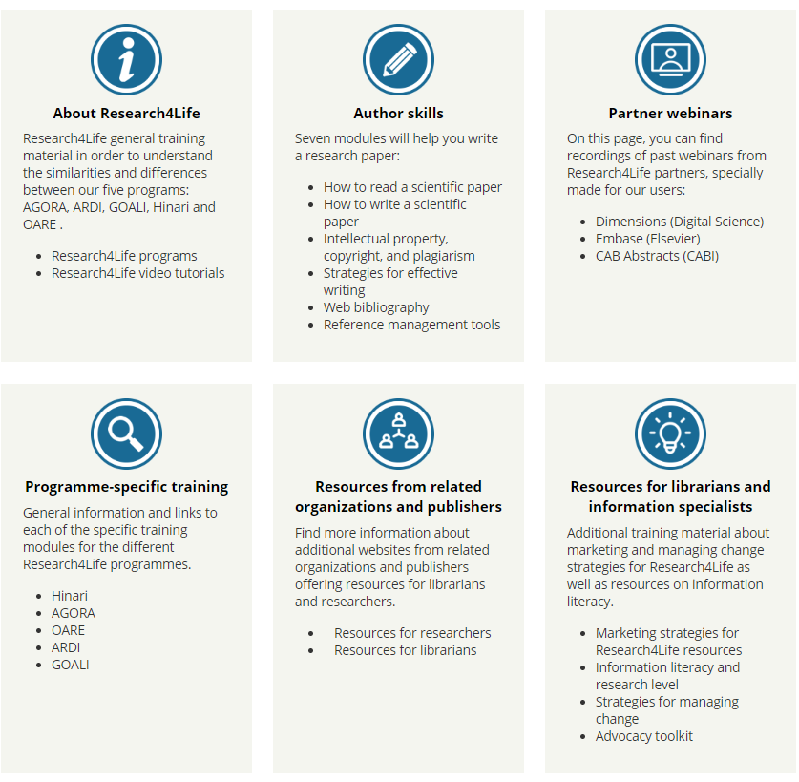
Portail de formation Research4Life
Le portail de formation est disponible via ce lien :
https://www.research4life.org/training/
Notes:
Quatre des cinq programmes (Hinari, OARE, ARDI, GOALI) proposent du matériel pour des ateliers en face à face, tandis qu'AGORA se concentre sur des cours en ligne.
Pour les formateurs préparant un atelier ou un discours, ces pages de ressources proposent de nombreuses présentations et exercices qui peuvent être adaptés à une activité spécifique.

Slide 17
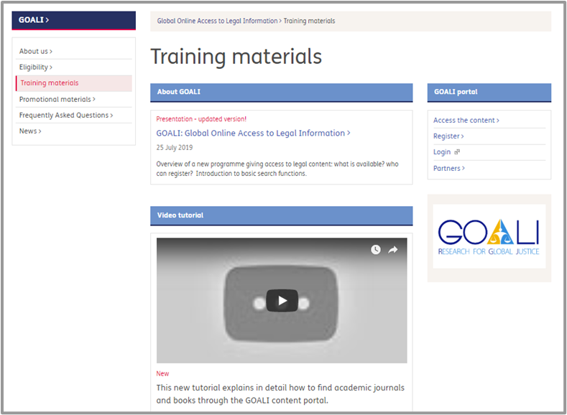
Exemple 1 : Matériel de formation GOALI
Allez sur le site de Research4Life et cliquez sur l’onglet Formation.
Faites défiler la page et cliquez sur Formation spécifique au programme.
Sélectionnez GOALI, cette action vous conduira sur le site de formation GOALI.
Notes:
Suivez les mêmes étapes pour accéder aux sites de formation individuels.

Slide 18
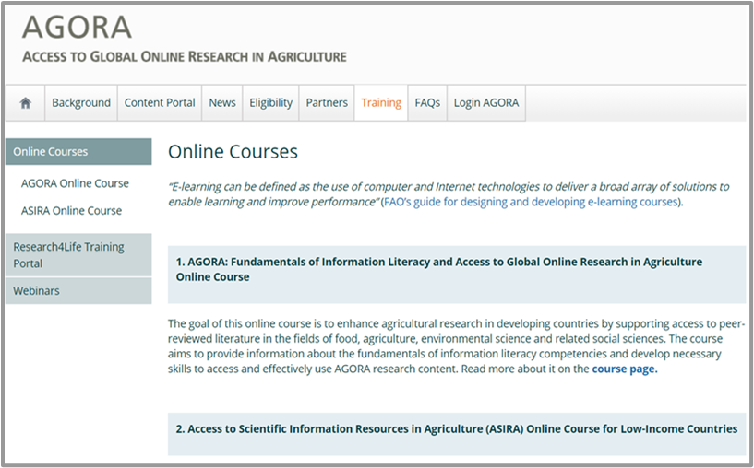
Exemple 2 : cours en ligne AGORA
Allez sur le site de Research4Life et cliquez sur l’onglet Formation.
Faites défiler la page et cliquez sur Formation spécifique au programme.
Sélectionnez AGORA, cette action vous conduira sur le site de formation AGORA.

Slide 19
Faites la promotion de votre bibliothèque /"Plaidoyer pour le changement”
Cette page comprend la Boîte à outils de plaidoyer, la Présentation PowerPoint de la boîte à outils de plaidoyer et la fiche d’information.
Veuillez noter que la boîte à outils et la présentation sont disponibles en anglais, en espagnol et en français.
Ce matériel sera très utile pour les présentations liées au plaidoyer. Voir : Boîte à outils de plaidoyer

Slide 20
Matériel promotionnel
Les utilisateurs peuvent télécharger et imprimer une affiche Research4Life et une brochure de six pages sur l’accès à la recherche dans les pays en développement, disponible en anglais, en espagnol et en français.
Il est également possible de télécharger la brochure d’une page contenant des informations sur l'éligibilité à Research4Life, accessible dans les trois langues plus l'arabe.
Il peut être utile de distribuer tous ces éléments lors des présentations et des ateliers. Faites défiler la page suivante : Matériel de marketing

Slide 21
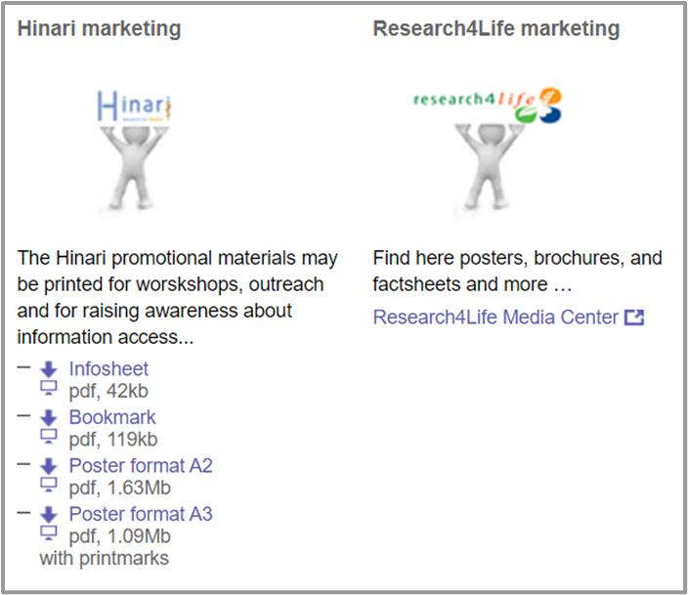
Matériel promotionnel Hinari
Hinari propose un marque-page, une fiche d’information et plusieurs affiches ainsi que des liens vers des vidéos
Voir : Matériel de marketing Hinari

Slide 22
Matériel promotionnel GOALI
GOALI a également développé une sélection de documents dont une brochure, une affiche, des cartes postales, et des infographies.
Voir : Matériel promotionnel GOALI

Slide 23
Voix Research4Life
La section “Voices”/”voix” propose des liens vers :
Histoires de changement : une série de vidéos et de reportages photos illustrant l'impact de l'accès à l'information dans les pays en développement
Brochures d'études de cas : un aperçu de la manière dont l'accès à la recherche évaluée par les pairs de Research4Life profite à la santé, au bien-être et au développement économique et social des communautés dans les pays en développement
Témoignages des utilisateurs de Research4Life
Vidéos qui ont été publiées sur la chaîne YouTube Research4Life
Voir : Les voix de Research4Life

Slide 24
Publications AGORA
Cette page propose des liens vers plusieurs des ressources mentionnées dans la section “Voix” ainsi que la brochure AGORA disponible en anglais, en espagnol, en français et en arabe

Slide 25
Médias sociaux
L’ équipe de communication Research4Life est chargée de communiquer sur Research4Life via ses canaux officiels sur Twitter et Facebook :
Twitter : Les utilisateurs peuvent faire un tag “@ R4Lpartnership” dans leurs tweets sur Research4Life. Considérez également les hashtags suivants : #accesstoinformation #equityinresearch #africanresearch ou tout autre élément approprié.
Facebook : L’adresse de Research4Life sur www.facebook.com/r4lpartnership; rejoignez la communauté de plus de 11 000 abonnés.
Notes:
Les canaux de médias sociaux peuvent être un outil puissant pour promouvoir des événements liés à Research4Life et mettre en évidence les réussites d'utilisateurs du monde entier.

Slide 26
Pour les formateurs
Les formateurs qui organisent un atelier et qui souhaitent le promouvoir en ligne ou partager une histoire ou une étude de cas doivent contacter l'équipe de communication via l’adresse électronique comms@research4life.org et le personnel les aidera à faire passer le message.

Slide 27
Pour les particuliers
Les particuliers sont encouragés à partager des informations sur Research4Life via leur propre canal, ou celui de leur institution - et n'oubliez pas d'ajouter du contenu visuel à l'article ou à la publication sur les réseaux sociaux !
Les contenus visuels tels que les photos sont consultés jusqu'à 90% plus souvent que les contenus purement textuels en ligne.

Slide 28
Formation des utilisateurs et ateliers
Cette section se concentre sur la manière de développer un atelier.
À titre d’exemple, les programmes de deux ateliers seront résumés.
Quatre scénarios d'ateliers seront également inclus.
Ces exemples mettront en évidence l'éventail des programmes de formation de Research4Life.
Chaque formation sera unique en fonction des groupes de clients de l'institution, de leurs besoins spécifiques en matière d'information ainsi que du temps disponible.
Notes:
Lors de l'élaboration d'un programme d'atelier, les outils utiles sont le matériel de formation des cinq programmes et le portail de formation de Research4Life. Pour obtenir les liens vers ces outils, consultez les pages de formation.

Slide 29
Exemple 1 : Atelier national de “formation des formateurs” de Hinari
Atelier national de formation des formateurs de Hinari Zambia Library Consortium / Université de Zambie Lusaka, Zambie, 22-25 juillet 2019 Jour 1 Inscription et cérémonie d'ouverture ; Présentation de Research4Life et recherche sur Internet ; Portail Hinari ; Outil de recherche Summon pour les programmes de Research4Life ; Google Scholar ; Considérations pratiques sur Hinari Jour 2 Interface Hinari / PubMed ; Filtres PubMed ; Recherche avancée / historique de PubMed ; Utilisation de MY NCBI Jour 3 Pratique fondée sur des données probantes pour les utilisateurs d’Hinari ; Ressources internet supplémentaires et matériel de formation et de promotion Research4Life Jour 4 Marketing Hinari ; Logiciel de gestion de référence – Zotero ; Comment lire et rédiger un article scientifique ; Propriété intellectuelle - droit d'auteur et plagiat ; Bibliographie sur le Web

Slide 30
Exemple 2 : Atelier sur l'accès à la recherche mondiale en agriculture, pêche et foresterie
Atelier sur l'accès à la recherche mondiale en ligne dans les domaines de l'agriculture, de la pêche et de la foresterie Université de Yangon ; Yangon, Myanmar 25-26 avril 2016 Jour 1 Inscription et cérémonie d'ouverture ; Nouvelles tendances sur la science ouverte, le libre accès et les données ouvertes dans l'agriculture ; Bref aperçu de la propriété intellectuelle et du droit d'auteur ; Accès à l'information dans la recherche agricole - quels outils puis-je utiliser ? Jour 2 Session de groupe sur «L'accès à l'information scientifique au Myanmar» ; Programmes Research4Life (R4L) ; AGORA, accès à la recherche mondiale en ligne dans le domaine de l’agriculture ; Comment trouver des livres et des revues dans AGORA en utilisant le portail AGORA, Summon, Scopus

Slide 31
Exemples de la nécessité de développer différents ateliers pour des groupes uniques ayant des exigences spécifiques
Exemple 1
Deux ateliers de session de quatre heures :
Les participants sont des résidents en médecine et des médecins d'un hôpital universitaire. Il y a eu une récente flambée d'infections des voies respiratoires et les participants s'intéressent à la prévention / le contrôle et le traitement.
Quelles ressources devraient être incluses dans le cours de huit heures ?
Exemple 2
Deux sessions de deux heures :
Les participants sont des agents de vulgarisation agricole qui assistent à une réunion d'une semaine. L'un des sujets les plus discutés dans le domaine est “le fourrage à haute teneur en protéines et la production laitière". Où les participants peuvent-ils trouver les recherches actuelles et la littérature grise utile ?
Quels outils de recherche devraient être enseignés au cours des quatre heures de formation ?

Slide 32
Exemples de la nécessité de développer différents ateliers pour des groupes uniques ayant des exigences spécifiques
Exemple 3
Atelier d'une journée :
Les participants sont des étudiants de troisième cycle en sciences de l'environnement. Ils commencent leur recherche documentaire pour leurs projets de recherche et souhaitent trouver un programme informatique pour organiser tous les résultats d’articles et de livres.
Quelles ressources seraient couvertes dans cet atelier de sept heures ?
Exemple 4
Trois sessions de deux heures :
Les participants sont des étudiants de quatrième année en sciences infirmières sur le point de commencer leurs recherches documentaires pour leur thèse de fin d'études. En plus d'apprendre à identifier et à lire les informations sur les recherches actuelles, les étudiants ont besoin d'un outil pour garder une trace des articles qu'ils trouvent et créer des citations et des bibliographies.
Quel matériel devrait être inclus dans cette formation de six heures ?

Slide 33
Résumé
Par rapport à une stratégie de plaidoyer, le marketing est davantage axé sur le client et vise à “vendre” un produit ou un service.
Un plan de marketing informera les membres de l'institution ou les groupes de clients du plein potentiel des ressources disponibles via la plate-forme Research4Life et augmentera l'utilisation du matériel.
En utilisant le cahier de travail des stratégies de marketing pour les ressources de Research4Life, le personnel de la bibliothèque peut identifier les groupes de clients de l'institution, leurs besoins en matière d'information et les ressources disponibles, et élaborer une enquête et une stratégie de distribution du questionnaire.
Cette leçon a également abordé le matériel de promotion et de marketing de Research4Life ainsi que les canaux des médias sociaux. Ces ressources sont utiles pour toutes les activités de plaidoyer et de marketing.
La leçon se termine par des exemples de deux programmes d'ateliers et des scénarios pour quatre ateliers. Ces exemples montrent comment la formation est adaptée aux besoins d'information uniques de divers groupes de clients.

Slide 34
Vous êtes invités à :
Nous rendre visite sur www.research4life.org
Nous contacter avec r4l@research4life.org
Découvrir d'autres supports de formation [www.research4life.org/training]
Vous abonner à la newsletter Research4Life [www.research4life.org/newsletter]
Regarder les vidéos Research4Life [https://bit.ly/2w3CU5C]
Nous suivre sur Twitter @r4lpartnership et Facebook @R4Lpartnership

Slide 35
Pour plus d'informations sur Research4Life
www.research4life.org
r4l@research4life.org
Research4Life est un partenariat public-privé de cinq programmes:

